Slide 1
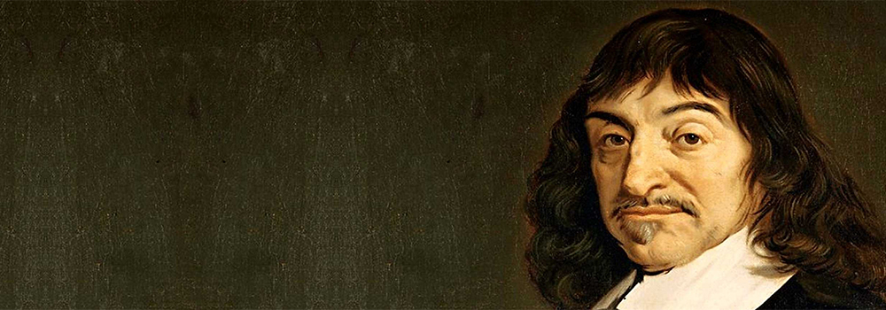
RENE DEKART

Slide 5
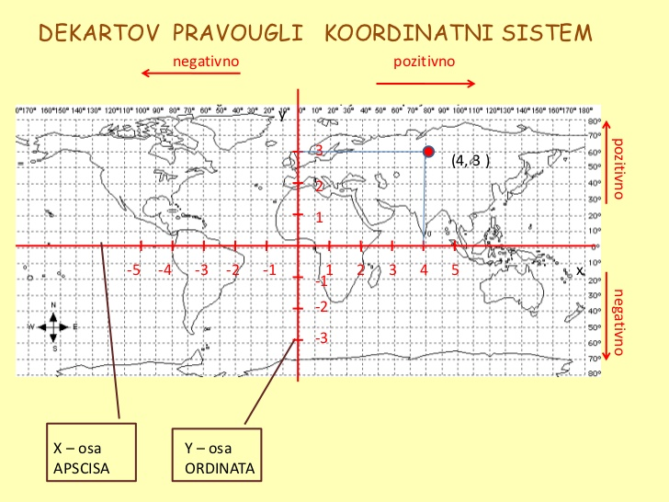

Slide 8
Prezentaciju uradila profesor matematike SLAVICA BERONJA

